Slide 1


TEI4N3– Pembelajaran Mesin dan Aplikasi
Supervised Learning II: Decision Tree, Ensamble Learning dan Random Forests
FYS,HBU,ITQ
S1 Teknik Elektro- Fakultas Teknik Elektro

Slide 2
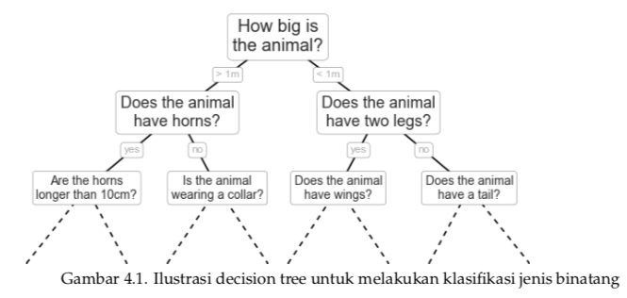
Decision Tree (DT)
Deskripsi
Decision Tree (DT) merupakan algoritma Machine Learning (ML) yang dapat digunakan untuk klasifikasi maupun regresi, dan bahkan bisa digunakan pada masalah-masalah dengan multioutput.
DT merupakan algoritma yang cukup powerful mampu melakukan fitting untuk dataset yang cukup kompleks.
DT juga merupakan bagian fundamental dari Random Forrest
Trick-nya tentunya adalah untuk memberikan pertanyaan yang paling tepat pada setiap langkah.
Pada implementasi machine learning dari DT, pertanyaan-pertanyaan tersebut pada setiap node membagi data ke dalam dua grup menggunakan sebuah harga cutoff pada salah satu features yang ada.

Slide 3
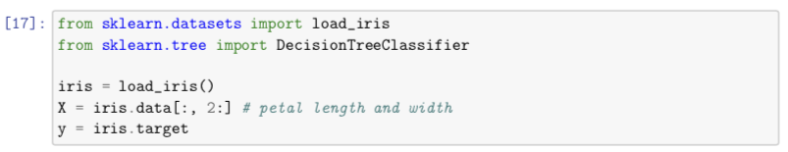
Decision Tree (DT)
Example
Contoh menggunakan dataset iris yang sebelumnya kita gunakan. Namun model yang digunakan adalah DecionTreeClassifier.
Load dataset iris
Training classifier

Slide 4
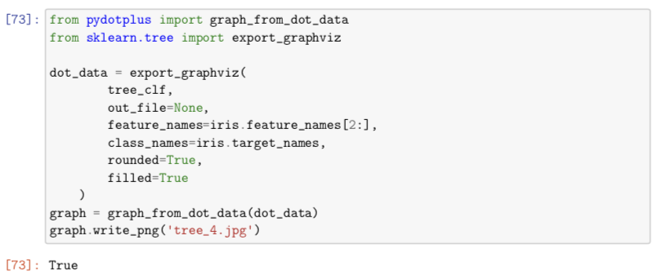
Decision Tree (DT)
Example
Untuk memvisualisasikan DT yang sudah ditraining, kita bisa memakai metode export_graphviz() sehingga dihasilkan file .dot dan file image.
Visualisasi DT

Slide 5
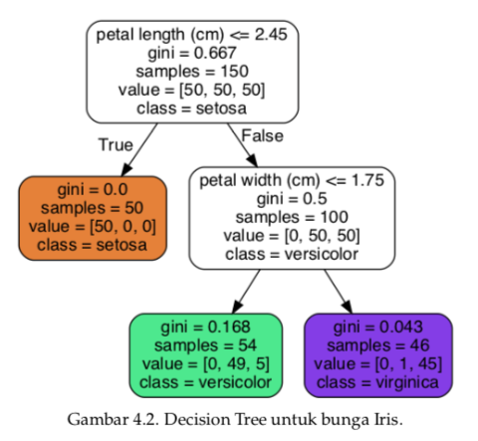

Decision Tree (DT)
Example
(depth = 1, kiri), leaf node karena tidak memiliki node anak
Root node (depth = 0, paling atas)
(depth = 1, kanan)
(depth = 2, Kiri)
(depth = 2, kanan)
skore gini = 1 − (0/54)² − (49/54)² − (5/54)² ≈ 0.168

Slide 6
Decision Tree (DT)
Note
Scikit-Learn menggunakan algoritma Classification and Regression Tree (CART) yang hanya menghasilkan binary trees.
Node-node Non-leaf selalu mempunyai dua cabang (pertanyaan selalu dengan jawaban ya/tidak).
Tetapi, algoritma lain seperti ID3 dapat menghasilkan DT dengan node-node yang mempunyai lebih dari dua cabang.

Slide 7
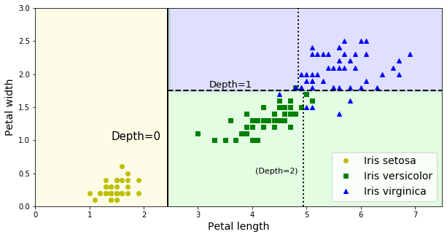
Decision Tree (DT)
Decision Boundry
Petal width <= 1.75
Petal length <= 2.45

Slide 8

Decision Tree (DT)
Estimasi probabilitas Dari Class
panjang petal 5 cm dan lebar 1.5 cm berarti berada di depth 2 sebelah kiri,
Total sampling =. 54 Probabilitas masing masing kelas :
Setosa = 0/54 = 0
Versicolo = 49/54 = 90.7 %
Virginica = 5/54 = 9.3%
Sehingga didapatkan bunga dengan panjang petal 5 cm dan lebar 1.5 cm memiliki probabilitas tertinggi di kelas versicolor sehingga diklasifikasikan sebagai bunga jenis versicolor

Slide 9

Algoritma Training Classification and Regression Training (CART)
Deskripsi
Scikit-Learn menggunakan algoritma CART untuk training DT.
Algoritma bekerja dengan melakukan pemisahan (splitting) training set menjadi 2 subset menggunakan satu feature k dan sebuah threshold tk (mis. petal length ≤ 2.45 cm).
Pertanyaannya kemudian adalah, bagaimana memilih feature k dan juga threshold (tk)?
Maka DT akan mencari pasangan (k,tk) yang menghasilkan subset yang paling kecil impuritynya (diboboti dengan ukurannya)
Contoh:
Pada feature petal width perhitungan cost functionnya adalah
J(k,tk)= (50/150)0+(100/150)0.5

Slide 10
Impurity dengan Gini atau Entropy
Deskripsi Impurity Entropy
Pada Persamaan (4.1) Gini Impurity , tetapi kita juga bisa menggunakan entropy impurity dengan memilih hyperparameter criterion ke entropy.
Konsep entropy berasal dari termodinamika sebagai ukuran ketiakberaturan molekuler.
Ketika entropy mendekati nilai nol maka molekul-molekul berada pada keteraturan.
Entropy juga menyebar ke domain yang lain, seperti pada Teori Informasi dari Shannon, dimana istilah entropy digunakan untuk ukuran rata-rata informasi sebuah pesan.
Entropy bernilai nol jika semua pesan identik.

Slide 11
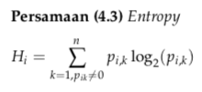
Impurity dengan Gini atau Entropy
Deskripsi
Contoh:
pada node dengan depth = 2 sebelah kiri mempunyai entropy sama dengan (0/54) log₂ (0/54) −(49/54) log₂ (49/54) − (5/54) log₂ (5/54) = 0.445.
Keduanya biasanya akan menghasilkan trees yang sama. Gini impurity cenderung lebih cepat dibandingkan dengan entropy impurity.
Tetapi, ketika keduanya berbeda maka Gini mempunyai kecenderungan untuk mengisolasi class yang paling banyak muncul pada satu cabang tersendiri dari sebuah tree, sedangkan Entropy lebih cenderung menghasilkan trees yang lebih seimbang.

Slide 12
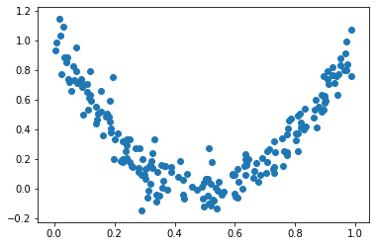
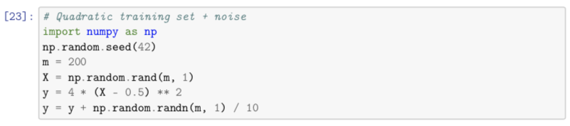
Regresi dengan Decision Tree
Deskripsi
Decision tree juga mempunyai kemampuan untuk melakukan regresi.
Kita dapat membangun regression tree dengan menggunakan Scikit-Learn dengan class DecisionTreeRegressor, melakukan training pada dataset kuadratik yang bernoise dengan max_depth=2.
Membangkitkan data training X dan target y .

Slide 13
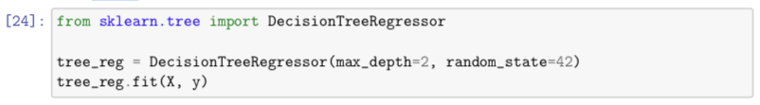
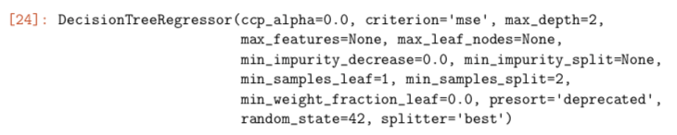
Regresi dengan Decision Tree
contoh
Fitting data training dengan mengunakan DT untuk regresi.

Slide 14
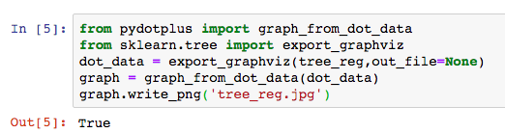
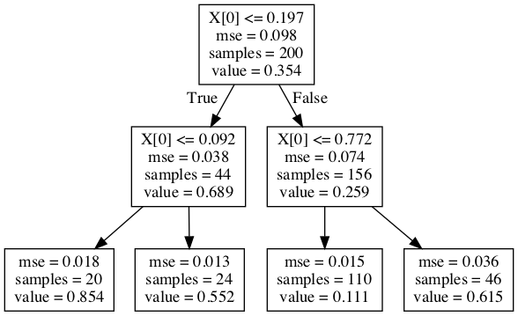
Regresi dengan Decision Tree
contoh
Visualisasi hasil DT seperti contoh sebelumnya

Slide 15
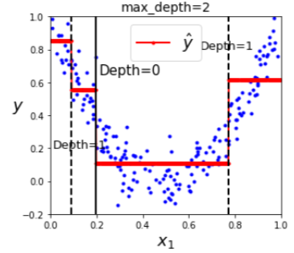
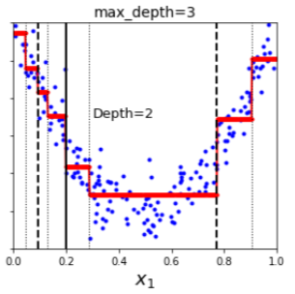
Regresi dengan Decision Tree
Deskripsi
Perbadinga dicision tree dan Decision boundry.

Slide 16
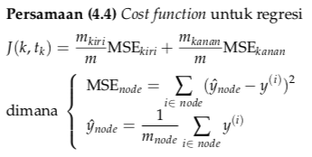
Regresi dengan Decision Tree
Algoritma CART Dengan MSE
Algoritma CART pada kasus ini bekerja seperti sebelumnya, kecuali objektif dari cost function untuk melakukan splitting adalah meminimalkan mean square error (MSE), bukan meminimalkan impurity.
Persamaan (4.4) merupakan cost function yang diminimalkan pada regresi.

Slide 17
Ensemble Learning dan Random Forests
Deskripsi
Menemukan jawaban hasil agregasi dari banyak orang tadi lebih baik dibanding dengan jawaban seorang ahli wisdom of crowd.
Jika kita mengagregasikan prediksi-prediksi hasil dari satu grup prediktor (classifier atau regressor) maka kita akan sering mendapatkan hasil prediksi yang lebih baik dibandingkan dengan prediktor individu yang dianggap terbaik.
Sebuah grup prediktor dapat kita sebut sebagai ensemble.
Sehingga teknik ini disebut dengan Ensemble Learning, dan sebuah algoritma ensemble learning disebut dengan metode ensemble.
Ensemble dari DT seperti ini disebut dengan Random Forest, yang kendatipun sederhana, tetapi termasuk salah satu algoritma machine learning yang sangat powerful sekarang ini.

Slide 18
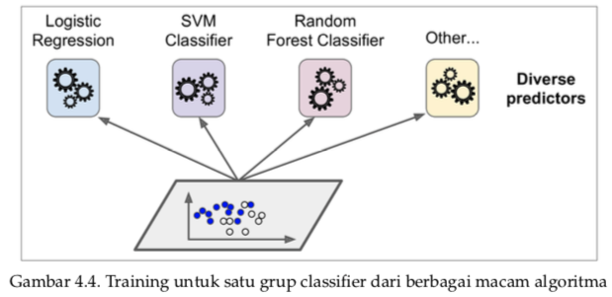
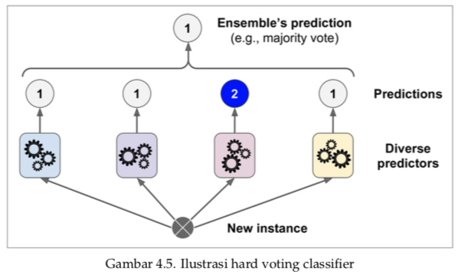
Voting Classifier
Deskripsi
Cara yang paling sederhana untuk membuat classifier yang lebih baik adalah dengan melakukan agregasi prediksi-prediksi dari setiap classifie.
kemudian memutuskan kategori class yang mendapatkan voting terbanyak dari individu-individu classifier tersebut.

Slide 19
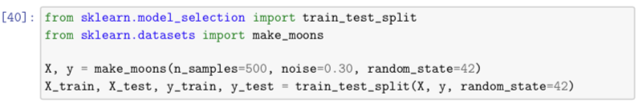
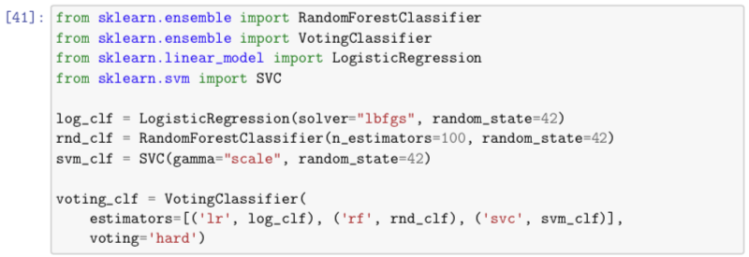
Voting Classifier
Contoh Implementasi
Generate Dataset
Pilih tiga klasifikasi yang akan digunakan untuk Voting Clasifier

Slide 20
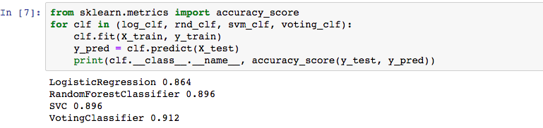
Voting Classifier
Contoh Implementasi
Fitting dataset terhadap 3 classifier
Perbandingan nilai Accuracy dengan3 clasifier dengan Voting Clasifier
Nilai Voting clasifier jauh lebih tinggi daripada tiap individu clasifier.

Slide 21
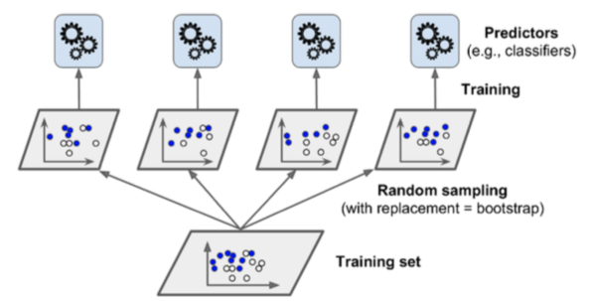
Bagging dan Pasting
Deskripsi
Pendekatan lain adalah dengan menggunakan algoritma yang sama untuk setiap prediktor yang ada, kemudian masing-masing ditraining dengan subset random dari dataset training.
Ketika sampling dilakukan dengan pengganti (sampling with replacement), maka metode ini disebut dengan bagging (bootstrap aggregating).
Ketika sampling dilakukan tanpa pengganti (sampling without replacement), maka metode ini disebut dengan pasting.
Bagging dan pasting -> memperbolehkan training instances untuk disampel beberapa kali oleh beberapa predictor.
Hanya Bagging memperbolehkan training instances disampel beberapa kali oleh prediktor yang sama.

Slide 22
Bagging dan Pasting
Deskripsi
Ensamble prediktor tersebut dapat melakukan prediksi untuk data baru (new instance) dengan mengagregasikan hasil-hasil prediksi dari semua prediktor pada ensamble tersebut.
Fungsi agregasi yang digunakan biasanya adalah berupa mode statistik untuk kasus klasifikasi (seperti hasil prediksi yang sering muncul pada hard voting classifier), atau rata- rata untuk kasus regresi.
Agregasi akan mengurangi bias dan variansi. Secara umum, hasil agregasi ensamble akan memiliki bias yang serupa tetapi variansi yang lebih rendah dibandingkan dengan prediktor-prediktor individu.
Bagging dan Pasting menggunakan Scikit-Learn Scikit-Learn menawarkan API yang cukup sederhana untuk bagging dan pasting menggunakan class BaggingClassifier atau BaggingRegressor untuk regresi.

Slide 23
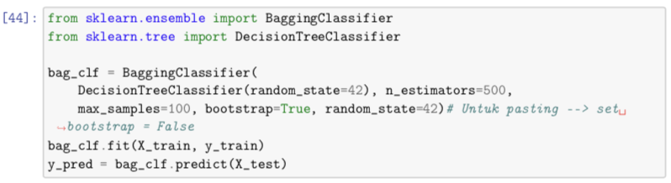
Bagging dan Pasting
Contoh
Kode berikut menunjukan training dari sebuah ensemble yang terdiri dari 500 decision tree (DT) classifiers, dimana masing-masing ditraining menggunakan 100 training instance yang disampel (with replacement) secara random dari training set.
Training dengan Bagging Classifier

Slide 24


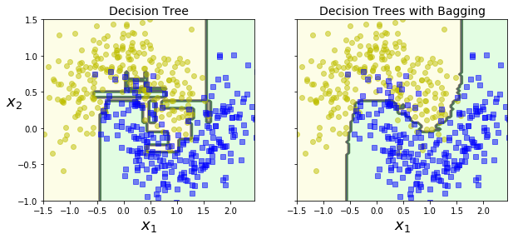
Bagging dan Pasting
Contoh
Training dengan Decision Tree
Hasil ensemble mempunyai bias yang sebanding tetapi variansi yang lebih kecil (secara kasar mempunyai error yang sama pada data training tetapi decision boundary lebih beraturan).

Slide 25
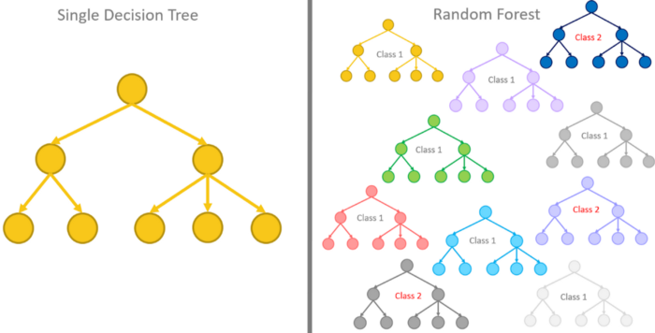
Random Forests
Description
Random forests merupakan ensemble dari decision tree (DT)
Umumnya ditraining dengan metode bagging (sebagian kecil pasting), biasanya dengan melakukan setting max_samples sama dengan ukuran dari training set.
Bisa saja kita membuat BaggingClassifier yang diberikan masukan DecisionTreeClassifier
Algoritma random forests (RF) memberikan keacakan (randomness) lebih ketika mengembangkan trees.
Tidak seperti algoritma DT sendiri yang mencari feature terbaik pada saat melakukan splitting node, RF akan mencari best feature diantara subset feature yang acak.

Slide 26
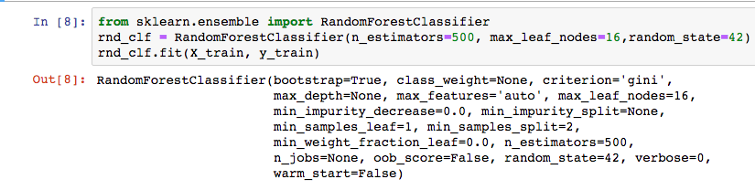
Random Forests
Description
Class RandomForestClassifier mempunyai semua hyperparameter pada algoritma DecisionTreeClassifier untuk mengontrol bagaimana tree berkembang, dan juga mempunyai semua hyperparameter pada class BaggingClassifier untuk mengontrol ensemble.

Slide 27
Random Forests
Contoh
Pengembangan tree pada random forest, hanya subset feature acak yang dipertimbangkan untuk splitting (seperti yang didiskusikan sebelumnya) pada setiap node.
Bisa mengembangkan tree lebih acak lagi dengan menggunakan random threshold untuk setiap feature dibandingkan dengan DT mencari threshold terbaik.
Forest dengan keacakan trees yang lebih ekstrim disebut dengan Extremely Randomized Trees Ensemble (atau disingkat Extra-Trees).
Pada Scikit-Learn, Extra-Trees dapat didefinisikan dengan class ExtraTreesClassifier untuk klasi- fikasi dan ExtraTreesRegressor untuk regresi.

Slide 28
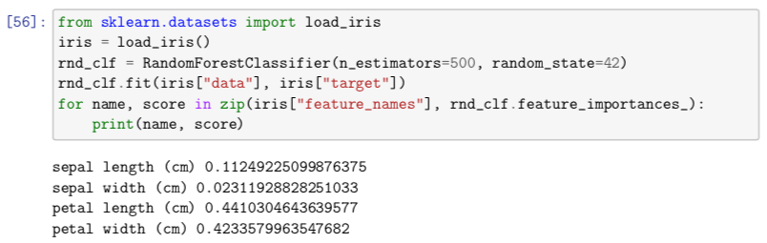
Random Forests
Keuntungan
adanya kemungkinan untuk mengukur seberapa pent- ing dari sebuah feature dibandingkan dengan feature-feature yang lain
Mengukur level seberapa penting dari sebuah feature dengan cara melihat seberapa banyak node-node tree yang menggunakan feature tersebut dapat mengurangi impurity secara rata-rata (untuk keselruhan semua trees pada forest).
feature-feature yang paling penting adalah panjang petal (44%) dan lebar petal (42%), sementara panjang dan lebar sepal merupakan feature yang relatif tidak penting, berturut-turut 11% dan 2%.

Slide 29
Boosting
Definition
Boosting (atau disebut hypothesis boosting) mengacu pada metode-metode ensemble yang mengkombinasikan beberapa pembelajar yang lemah (weak learners) menjadi pembelajar yang kuat (strong learner).
Ide dari metode boosting adalah melakukan training prediktor-prediktor secara sekuensial, dimana masing-masing akan memperbaiki hasil prediktor sebelumnya.
Banyak metode- metode boosting yang ada, tetapi dua yang paling populer adalah AdaBoost (Adaptive Boosting) dan Gradient Boosting.

Slide 30
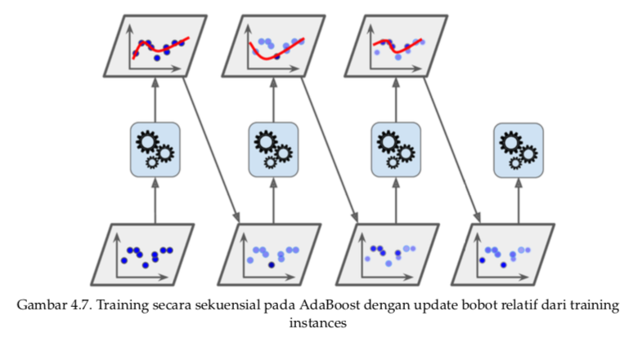
AdaBoost
Definition
Salah satu cara sebuah prediktor baru untuk memperbaiki prediktor sebelumnya adalah dengan
memberikan perhatian lebih pada training instances dimana prediktor sebelumnya mengalami underfitting. Sehingga akan membuat prediktor baru lebih fokus pada kasus-kasus yang sulit. Teknik inilah yang digunakan oleh AdaBoost.

Slide 31


AdaBoost
Process
Algoritma pertama kali akan memberikan training untuk classifier basis (seperti decision tree) dan menggunakannya untuk memprediksi pada sebuah training set. Setiap bobot instance w(i) awalnya akan diberi harga 1/m.
Prediktor pertama akan ditraining, dan bobot error rate r1 dihitung pada training set seperti pada Persamaan (4.1).

Slide 32
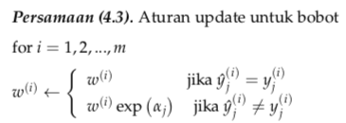
AdaBoost
Process
Algoritma AdaBoost melakukan update bobot instance menggunakan Persamaan (4.3) yang melakukan update dengan boosting bobot instance-instance yang salah diklasifikasikan.
Kemudian semua bobot instance-instance akan dinormalisasi (dibagi dengan jumlah total bobot ∑m w(i)).
Akhirnya, prediktor yang baru tergabung akan ditraining menggunakan bobot-bobot i=1 yang telah diupdate, dan semua proses keseluruhan akan diulang.
Algoritma akan berhenti ketika jumlah prediktor yang diinginkan telah tercapai, atau prediktor yang dianggap sempurna telah ditemukan.

Slide 33

AdaBoost
Process
Untuk melakukan prediksi AdaBoost menghitung prediksi-prediksi dari semua prediktor dan membobotinya dengan bobot prediktor αj dari Persamaan (4.2)
Perhitungan boasting : https://www.mygreatlearning.com/blog/adaboost-algorithm/
Youtube: https://www.youtube.com/watch?v=LsK-xG1cLYA

Slide 34
Terima Kasih

